Slide 1
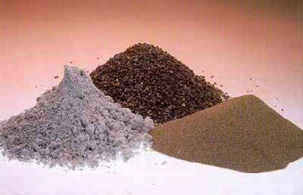
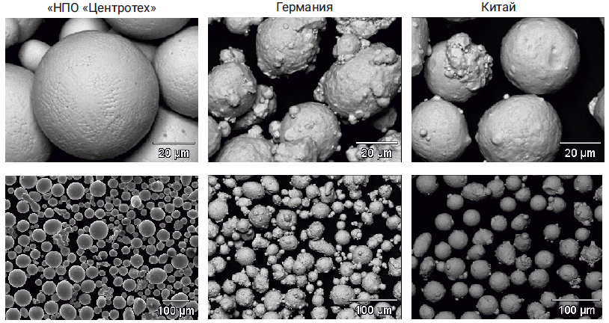
Получение порошков металлов
Галеева А.К.

Slide 2
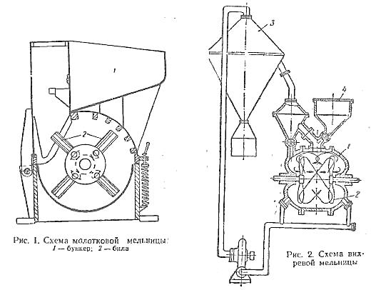
Методы получения порошков
Механические
Физико-химические
Размол в мельницах (Sb, Bi, Al-Mg)
Распыление и грануляция расплавов (Al, Pb, Fe, Zn, стали, ферросплавы)
Восстановление из оксидов при помощи CO₂, H₂, C, металлами Na, Ca, Mg, гидридами CaH₂, карбонильными соед-ми Fe(CO)₅
Электролиз

Slide 3
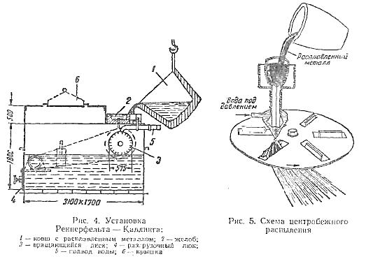
Распыление жидких металлов

Slide 4
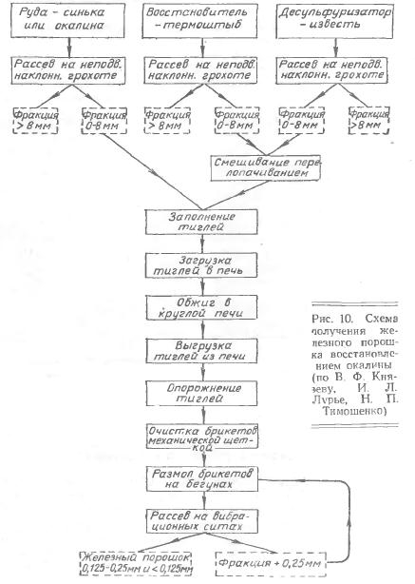
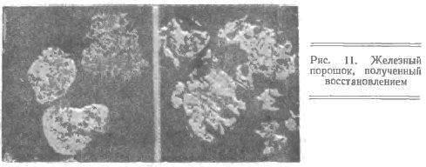
Восстановление

Slide 5
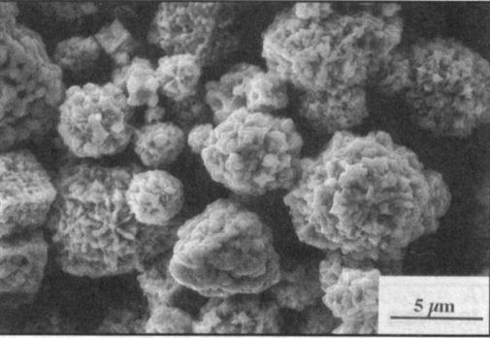
Разложение карбонильных соединений
Ме_{а}Б_{в} + сCO →Me_{a}(CO)_{c}
Me_{a}(CO)_{c}→aMe + cCO

Slide 6
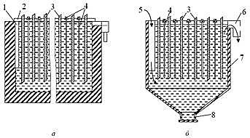
Электролиз

Slide 7
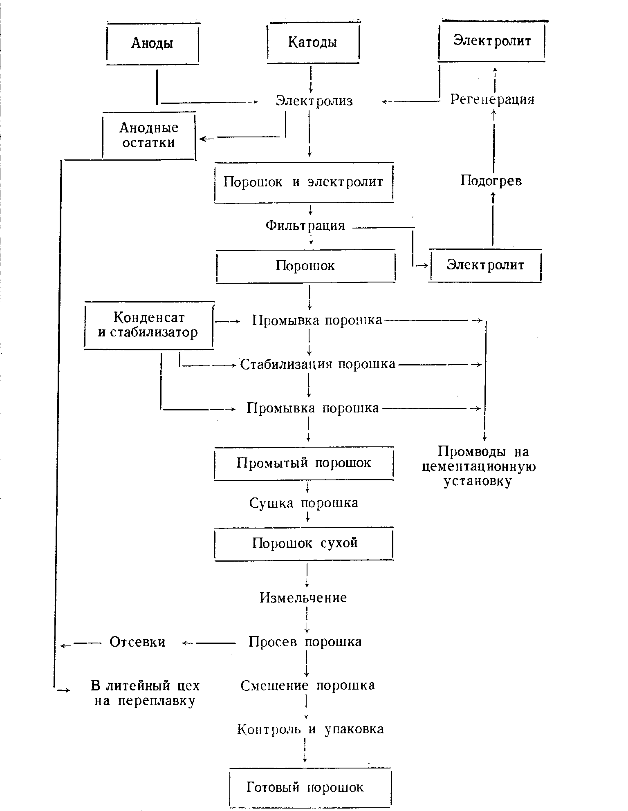

Slide 8
Затрата энергии при- получении медных порошков — около 2—3 квт*ч/кг (в зависимости от дисперсности). Порошки, полученные электролизом водных растворов, имеют частицы дендритной структуры. Достоинствами электролитического метода получения порошков из водных растворов являются: 1) высокая чистота получаемых порошков; 2) хорошая прессуемость (иногда только после отжига) и спекаемость порошков; 3) легкость получения стандартной продукции; 4) применимость метода для работы как в большом, так и в малом масштабах; 5) возможность применения загрязненных исходных материалов; 6) возможность выделения ценных примесей из анодных шламов. Электролиз расплавленных сред применяется для изготовления порошков некоторых редких металлов (Та, Nb, Тi, Тb, Zr, V, U). Получение железных порошков электролизом значительно менее распространено, чем получение медных. В отличие от производства медных порошков железо получается не непосредственным отложением порошкообразного осадка, а механическим дроблением компактного хрупкого и легко отслаивающегося осадка.

Slide 9
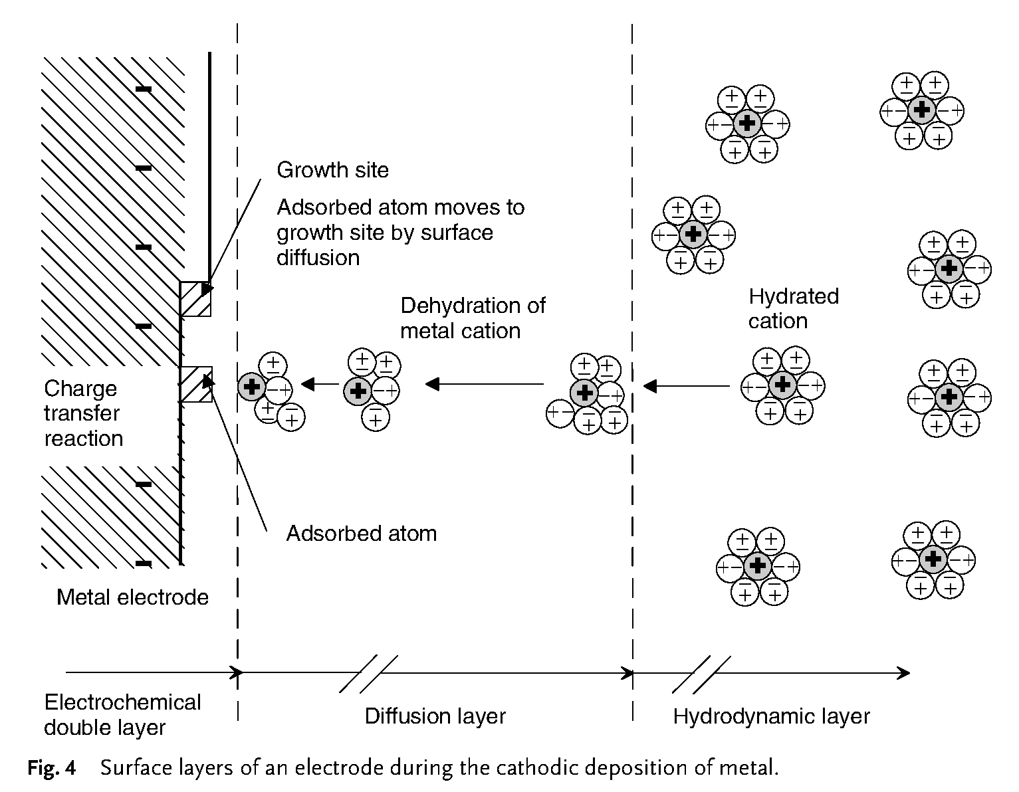

Slide 10
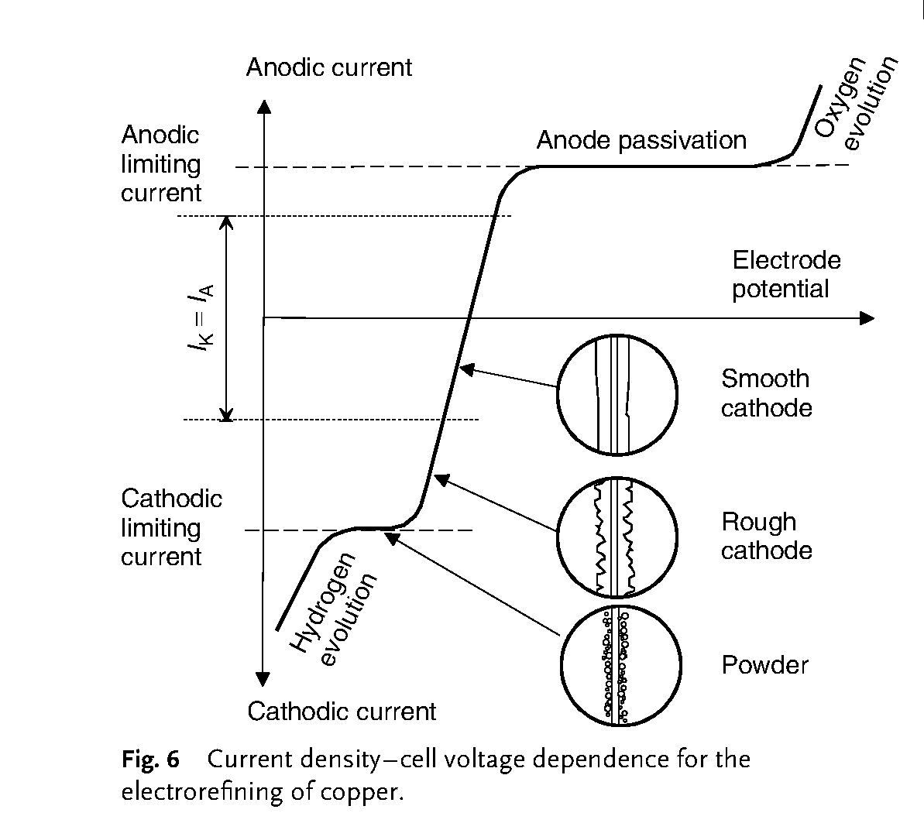

Slide 11
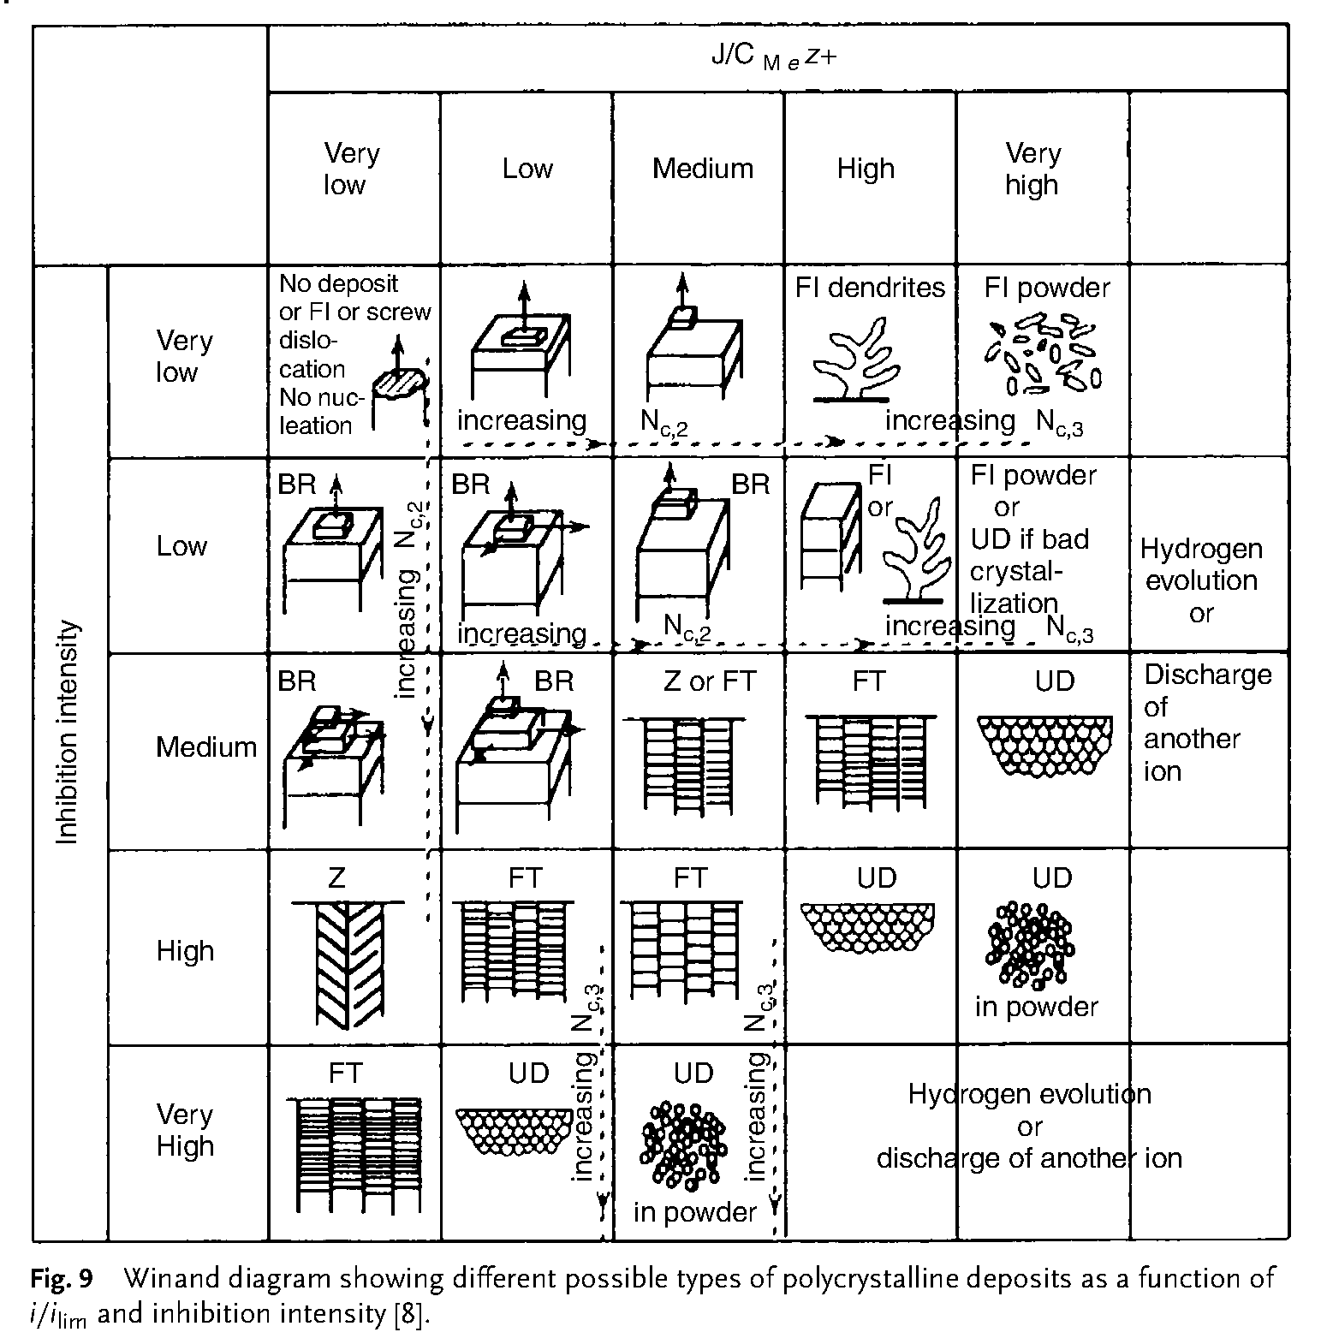

Slide 12
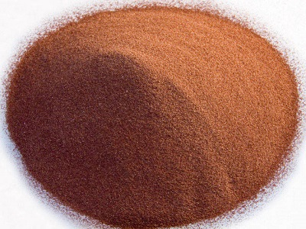
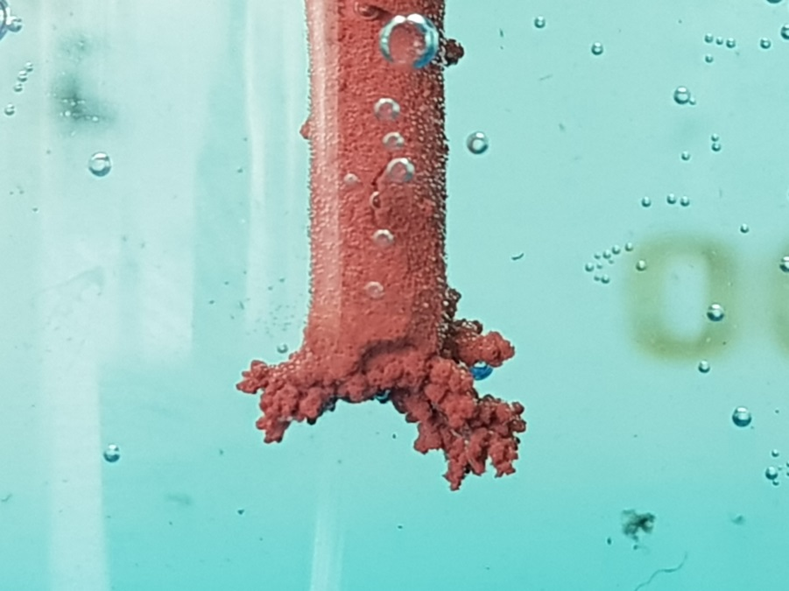
Условия для получения медного порошка:
10—20 г/л CuSO₄ ,
140—180 г/л H₂SO₄
J = 1200—1500 а/м2,
T = 60—65°C
Медь, осаждаемая в виде порошка, собирается,
промывается, сушится и просеивается.
Электролитический медный порошок содержит:
не менее 99,5% меди (обычно 99,7% и выше)
Насыпной вес—1,45+0,1 г/см3.
Преимущественная форма частиц —
дендритная;
цвет порошка — бледнорозовый.

Slide 13
Применение
Медный нанопорошок (20-100 нм)
Катализаторы; электропроводящие покрытия металлов и неметаллов
Электропроводящая паста, в т.ч. в микроэлектронике
Композитные материалы
Лекарственные и косметические препараты
Ультрадисперсные порошки (< 500 нм)
Бронезащита,
фильтры,
конструкционные материалы,
Смазки, абразивы
Электролитический порошок
Порошковая металлургия (для прессовки различных деталей)
Лакокрасочные изделия
Автомобилестроение (покрышки)

Slide 14
№ | Наименование порошков | Технические характеристики | Цена, тг/кг
1 | Порошок никелевый ПНК-1л6 |  | 4000
2 | Порошок никель-алюминий ПМ-НЮ50 (сплав никель-алюминиевый) | (Ni-53%, Al-47%) ТУ 14-22-101-96. 40-160мкм | 4000
6 | Церий электролитический ЦеЭ-О | ТУ 48-295-85 | 10500
7 | Цирконий электролитический | ТУ 95-36-71, п/я 290 | 28500
8 | Ванадий электролитический ВЭЛ-1 | ТУ 48-05-33-71 | 57000
10 | Порошок железо-медь ПРВ-Д30 | Cu-30% Fe-70% | 200
11 | ПР-К17М10В9СР | Co-16,2%, W-11% Mo-6%, Ni-3,3%, Fe-61,9% | 5700
12 | ПР-Г30Н8-МП | Cu-61,8%, Mn-28,7%, Ni-7,9%, Fe-меньше -0,9% | 500
13 | ДГ40Н10 | Сu-52,1%, Mn-37,6%, Ni-7,8%, Fe-1,3% | 500
14 | ПР-РОМ6Ф1К8-5 | Co-8,2%, Mo-3,5%, Cr-3,9%, Fe-82,5% | 500
15 | ПРВК6МН | Co-6,8%, Ni-2,1%, Fe-89,1% | 300
16 | Х23Н5М3ГС порошок нержавеющей стали | Cr-23, Железо-основа | 320
17 | ПР-85Х18 М | Ni-16,7 Fe-81,5 | 260
18 | ПР-Х12МФЗТ (ТСП-50)инструментальная сталь |  | 300
19 | Порошок железо-медь | Fe-95% Cu-4,1% | 230
20 | порошок ПЖ | Fe-99,9% | 300
27 | БР А7Н6Ф бронзовый порошок | Cu-85,6; Ni-6,4; Al-7; P-1,0 | 300
28 | FeCrAl-порошок | Cr-17,4, Fe-74%, W-1,4%, Mn-4,4%, Al-1,2% | 300
29 | Порошок титана | Ti-94% | 1500
30 | Порошок вольфрама | W-87%, Ni-остальное | 1500
33 | Порошок хрома | Cr-31% Fe-65,7 Mo-1,5 Si-1,4 Mn-1 | 260
34 | Порошок меди | Cu-84-99% Ni-7,3 Fe-0,9 | 1700
35 | Порошок КС-37 (кобальт-самарий) |  | 1700

